Slide 1

Universidad Autónoma del Estado de México
Plantel Texcoco de la Escuela Preparatoria
Material Didáctico: Solo visión
Materia: Historia de México
Semestre: Tercer Semestre
Módulo II: La Independencia y el Nuevo Estado Nación
Título del tema: Del imperio a la República federal (1824)
Responsable del Materia: M en. C. Germán Méndez Santana
Fecha: Agosto 2016

Slide 2
Justificación
Conocer el devenir histórico y las raíces de nuestro pasado cercano es de vital importancia para poder comprender el presente. La historia de México en el nivel medio superior es la última oportunidad de acercarse a aquellos registros y vestigios del pasado para comprender la actuación de los individuos en el devenir de su sociedad.

Slide 3
Propósito
Ubica hechos históricos que han tenido lugar en distintas épocas en la Historia de México, con relación al presente, interpretando su realidad histórica a partir de procesos significativos, como son la independencia de México, la Reforma liberal y la República restaurada.

Slide 4
Guía de Utilización
Para manejar esta presentación se requiere del conocimientos previos del manejo de computadoras, así como la lectura de diarios y revistas que se tengan al alcance, así como también, de un proyector de video y Lap Top.

Slide 5
Índice
1. Competencias Genéricas
2. Competencias Disciplinares
3. Del imperio a la República federal (1824)
    a)Iturbide y el primer imperio mexicano
    b)La República Federal y las logias masónicas
    c)La crisis del federalismo:
5. Actividad
6. Bibliografía

Slide 6
Competencias Genéricas y Atributos
4. Escucha, interpreta y emite mensajes pertinentes en distintos contextos mediante la utilización de medios, códigos y herramientas apropiados
4.3 Identifica las ideas clave en un texto o discurso oral e infiere conclusiones a partir de ellas.
4.5 Maneja las tecnologías información comunicación obtener información y expresar ideas.
9. Participa con una conciencia cívica y ética en la vida de su comunidad, región, México y el mundo.
9.6 Advierte que los fenómenos que se desarrollan en los ámbitos local, nacional e internacional ocurren dentro de un contexto global interdependiente.

Slide 7
Competencias Disciplinares
2. Sitúa hechos históricos fundamentales que han tenido lugar en distintas épocas en México y el mundo con relación al presente.
3. Interpreta su realidad social a partir de los procesos históricos locales, nacionales e internacionales que la han configurado.

Slide 8
del imperio a la república federal (1824)
Iturbide y el primer imperio mexicano

Slide 9
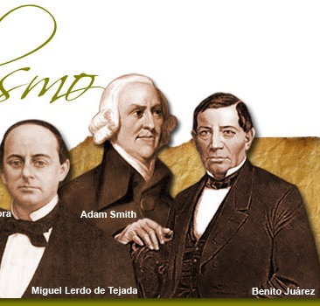
Iturbide y el primer imperio mexicano
Consumada la Independencia, se manifestaron dos tendencias políticas: liberales y conservadoras
Los liberales pretendían alcanzar el mismo modelo de la República Federal y Democrática de Estados Unidos.

Slide 10
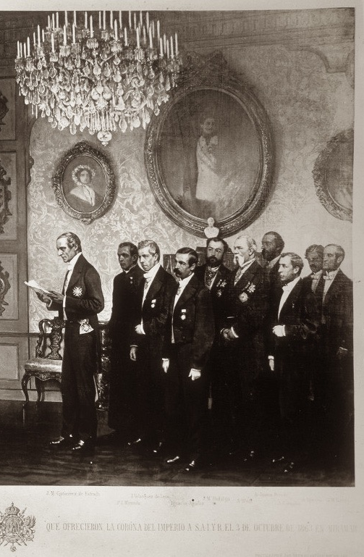
Iturbide y el primer imperio mexicano
Consumada la Independencia, se manifestaron dos tendencias políticas: liberales y conservadoras
Los liberales pretendían alcanzar el mismo modelo de la República Federal y Democrática de Estados Unidos.
Los conservadores deseaban el poder político y económico, cerrando el acceso a su élite y para asegurar su objetivo pensaron en establecer una monarquía católica
Severo Sánchez Jesús Josué y Col. Historia de México (Libro de Texto), México, UAEMEX, 2016

Slide 11
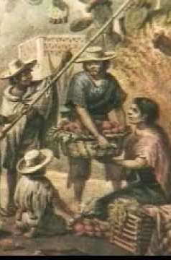
Iturbide y el primer imperio mexicano
En 1821, comienza la formación del nuevo Estado Mexicano
En el aspecto político, económico y social, prevalecían muchas costumbres y tradiciones coloniales

Slide 12
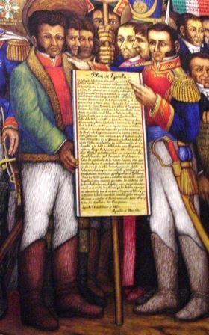
Iturbide y el primer imperio mexicano
En 1821, comienza la formación del nuevo Estado Mexicano
En el aspecto político, económico y social, prevalecían muchas costumbres y tradiciones coloniales
Agustín de Iturbide y Vicente Guerrero firmaron el Plan de Iguala, en donde se estableció que la forma de gobierno que adoptaría el México independiente sería una monarquía constitucional
Severo Sánchez Jesús Josué y Col. Historia de México (Libro de Texto), México, UAEMEX, 2016

Slide 13
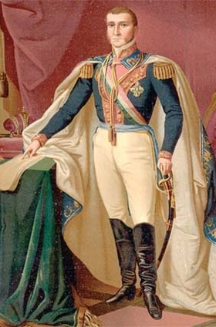
Iturbide y el primer imperio mexicano
De acuerdo con el Plan de Iguala, se creó un Congreso integrado por diputados que representaban a cada una de las provincias del país
En 1822 este órgano legal proclamó a Agustín de Iturbide como Emperador de México
Ante la proclamación surgieron protestas de algunos diputados con ideas republicanas, quienes fueron apresados y acusados de rebeldía
Severo Sánchez Jesús Josué y Col. Historia de México (Libro de Texto), México, UAEMEX, 2016

Slide 14
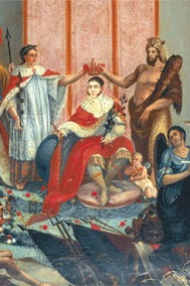
Iturbide y el primer imperio mexicano
Durante el imperio de Iturbide, el país vivió un estado de anarquía e improvisación
No se había realizado una transformación en la estructura socioeconómica de la clase trabajadora y la clase media
Gastos excesivos de la Corte Imperial
Severo Sánchez Jesús Josué y Col. Historia de México (Libro de Texto), México, UAEMEX, 2016

Slide 15
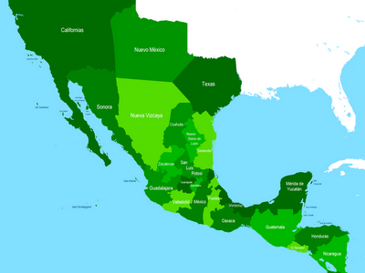

Slide 16
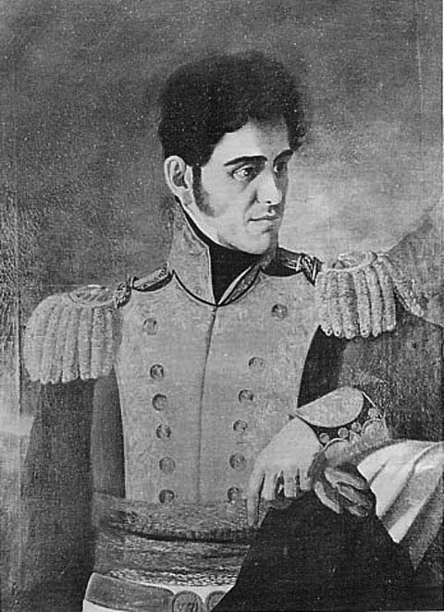
En algunos lugares aún existía la esclavitud y la situación de la población indígena era igual de discriminatoria y cruel
En diciembre de 1822, se presentó un golpe de Estado encabezado por Antonio López de Santa Anna, pronunciándose a favor de la República

Slide 17
Iturbide y el primer imperio mexicano
En algunos lugares aún existía la esclavitud y la situación de la población indígena era igual de discriminatoria y cruel
En diciembre de 1822, se presentó un golpe de Estado encabezado por Antonio López de Santa Anna, pronunciándose a favor de la República
Mediante el Plan de Casa Mata. Santa Anna convocó a un nuevo Congreso y desconoció al gobierno en turno, de este modo, finalizó el Primer Imperio mexicano
Severo Sánchez Jesús Josué y Col. Historia de México (Libro de Texto), México, UAEMEX, 2016

Slide 18
del imperio a la república federal (1824)
La República Federal y las logias masónicas

Slide 19
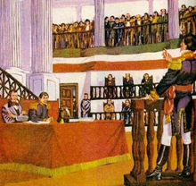
La República Federal y las logias masónicas
Tras la salida de Iturbide, se estableció un gobierno provisional denominado triunvirato, integrado por Guadalupe Victoria, Nicolás Bravo y Celestino Negrete
En 1823, se inauguró el Congreso Constituyente, integrado en su mayoría por los federalistas

Slide 20
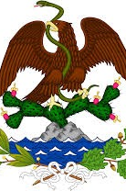
La República Federal y las logias masónicas
Tras la salida de Iturbide, se estableció un gobierno provisional denominado triunvirato, integrado por Guadalupe Victoria, Nicolás Bravo y Celestino Negrete
En 1823, se inauguró el Congreso Constituyente, integrado en su mayoría por los federalistas
Dentro del Congreso, la principal discusión fue determinar si sería una República federal o centralista
Severo Sánchez Jesús Josué y Col. Historia de México (Libro de Texto), México, UAEMEX, 2016

Slide 21
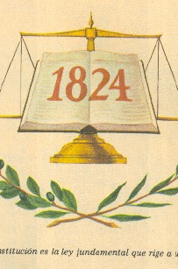
La República Federal y las logias masónicas
El liberalismo también sería identificado como federalismo y el conservadurismo como centralismo
En 1824, se promulgó la Constitución Federal, la primera del México independiente, estuvo inspirada en la de Cádiz y Estados Unidos
Severo Sánchez Jesús Josué y Col. Historia de México (Libro de Texto), México, UAEMEX, 2016

Slide 22
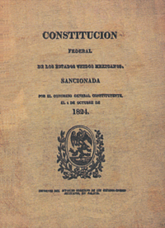
La República Federal y las logias masónicas
El país adoptó como forma de gobierno una República Representativa, Popular y Federal
El carácter federal sostiene que cada Estado es libre y autónomo, pero todos quedan unidos en un contrato llamado Federación
Severo Sánchez Jesús Josué y Col. Historia de México (Libro de Texto), México, UAEMEX, 2016

Slide 23
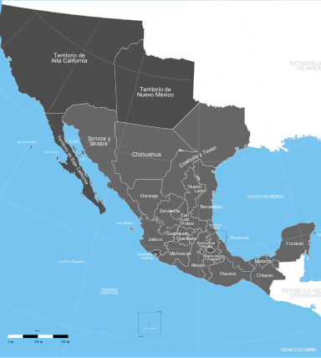
La República Federal y las logias masónicas
El país adoptó como forma de gobierno una República Representativa, Popular y Federal
El carácter federal sostiene que cada Estado es libre y autónomo, pero todos quedan unidos en un contrato llamado Federación
La Carta Magna estableció la división de poderes en Ejecutivo, Legislativo y Judicial
Severo Sánchez Jesús Josué y Col. Historia de México (Libro de Texto), México, UAEMEX, 2016

Slide 24
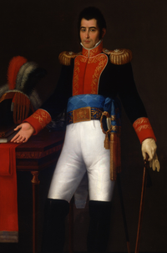
La República Federal y las logias masónicas
El poder Ejecutivo estaba integrado por un Presidente y Vicepresidente electos cada cuatro años y no se podían reelegir inmediatamente

Slide 25
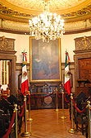
La República Federal y las logias masónicas
El poder Ejecutivo estaba integrado por un Presidente y Vicepresidente electos cada cuatro años y no se podían reelegir inmediatamente
El Legislativo se depositó en una Cámara de Diputados y otra de Senadores

Slide 26
La República Federal y las logias masónicas
El poder Ejecutivo estaba integrado por un Presidente y Vicepresidente electos cada cuatro años y no se podían reelegir inmediatamente
El Legislativo se depositó en una Cámara de Diputados y otra de Senadores
El poder Judicial, a su vez, recayó en la Suprema Corte de Justicia
Severo Sánchez Jesús Josué y Col. Historia de México (Libro de Texto), México, UAEMEX, 2016

Slide 27
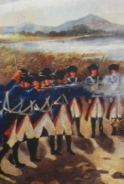
La República Federal y las logias masónicas
La Constitución respetaba los fueros militar y eclesiástico
No estableció garantías individuales

Slide 28
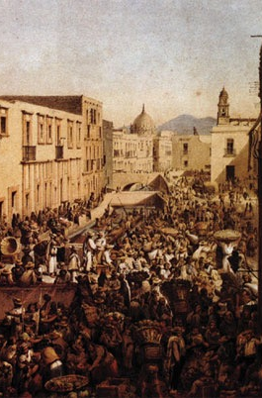
La República Federal y las logias masónicas
La Constitución respetaba los fueros militar y eclesiástico
No estableció garantías individuales
A los indígenas se les consideró dentro del derecho común, otorgándoles una igualdad sólo en papel
El primer periodo presidencial estuvo a cargo de Guadalupe Victoria, quién fue el único que concluyó los cuatro años de gobierno, como lo establecía la Constitución
Severo Sánchez Jesús Josué y Col. Historia de México (Libro de Texto), México, UAEMEX, 2016

Slide 29
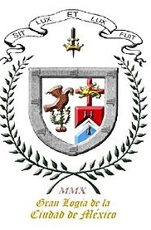
La República Federal y las logias masónicas
La masonería escocesa se introdujo en México antes de la Independencia
La logia escocesa defendía los intereses de los antiguos propietarios y comerciantes, quienes, junto con el alto clero y los militares, favorecían una reorganización política centralista que les permitiera restaurar su antiguo poder
Severo Sánchez Jesús Josué y Col. Historia de México (Libro de Texto), México, UAEMEX, 2016

Slide 30
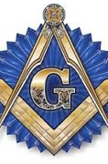
La República Federal y las logias masónicas
Ambas logias fueron la base sobre la que años más tarde se formarían los partidos Conservador (escocés) y Liberal (yorkino).
La lucha entre las logias escocesa y la yorkina explica los primeros años de inestabilidad de la República
Al principio, tuvieron un carácter filosófico, posteriormente una intervención política que originó la tendencia conservadora y liberal
Severo Sánchez Jesús Josué y Col. Historia de México (Libro de Texto), México, UAEMEX, 2016

Slide 31
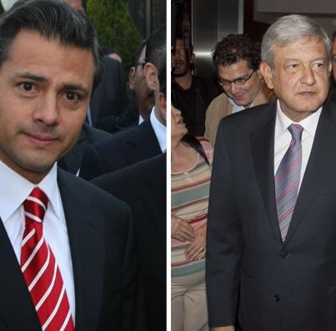
Logia masónica Escocesa
Políticos
PRI
Conservador o Centralista
Imperialista
Logia masónica Yorkina
Políticos
MORENA
Federalista o Liberal
Republicano

Slide 32
del imperio a la república federal (1824)
La crisis del federalismo:
La primera Reforma liberal (1833)

Slide 33
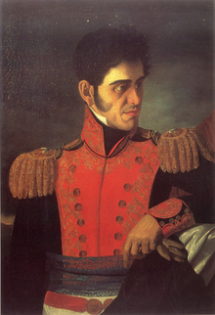
La crisis del federalismo: La primera reforma liberal (1833)
En 1833 Antonio López de Santa Anna ocupó la presidencia de la República y Valentín Gómez Farías la vicepresidencia.

Slide 34
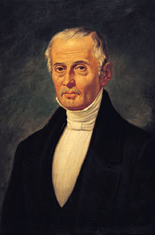
La crisis del federalismo: La primera reforma liberal (1833)
En 1833 Antonio López de Santa Anna ocupó la presidencia de la República y Valentín Gómez Farías la vicepresidencia.
Ante la ausencia de Santa Anna, Gómez Farías ocupó la presidencia e inició el primer intento de reforma

Slide 35
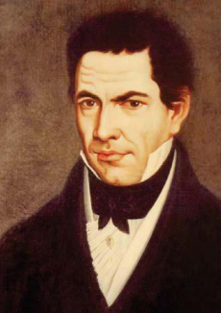
La crisis del federalismo: La primera reforma liberal (1833)
En 1833 Antonio López de Santa Anna ocupó la presidencia de la República y Valentín Gómez Farías la vicepresidencia.
Ante la ausencia de Santa Anna, Gómez Farías ocupó la presidencia e inició el primer intento de reforma
En este periodo, José María Luis Mora y otros liberales formularon una serie de medidas en contra de la Iglesia y el fuero militar:
Severo Sánchez Jesús Josué y Col. Historia de México (Libro de Texto), México, UAEMEX, 2016

Slide 36
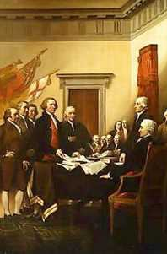
La crisis del federalismo: La primera reforma liberal (1833)
Nacionalización de los bienes del clero.
Control del Estado sobre el Patronato Eclesiástico.

Slide 37
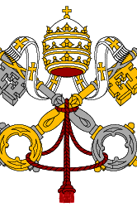
La crisis del federalismo: La primera reforma liberal (1833)
Nacionalización de los bienes del clero.
Control del Estado sobre el Patronato Eclesiástico.
Prohibición en territorio nacional de las Bulas Pontificias.
El gobierno no podría intervenir para obligar a los laicos al pago de diezmos, obvenciones parroquiales, ni limosnas.
Severo Sánchez Jesús Josué y Col. Historia de México (Libro de Texto), México, UAEMEX, 2016

Slide 38
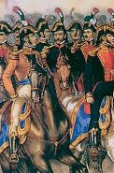
La crisis del federalismo: La primera reforma liberal (1833)
Eliminación de los fueros militares.

Slide 39

La crisis del federalismo: La primera reforma liberal (1833)
Eliminación de los fueros militares.
Clausura de la Universidad Real y Pontificia.

Slide 40
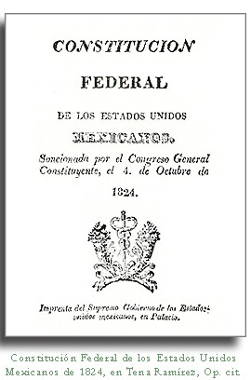
La crisis del federalismo: La primera reforma liberal (1833)
Eliminación de los fueros militares.
Clausura de la Universidad Real y Pontificia.
Creación de la Dirección de Instrucción Pública y de la Biblioteca Nacional.
Severo Sánchez Jesús Josué y Col. Historia de México (Libro de Texto), México, UAEMEX, 2016

Slide 41
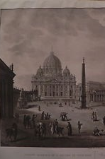
La crisis del federalismo: La primera reforma liberal (1833)
Valentín Gómez Farías se encargó de respetar y hacer cumplir la Constitución de 1824
Envió un comunicado a la Santa Sede, donde pidió al Papa Gregorio XVII que disminuyera la cantidad de los días festivos religiosos

Slide 42
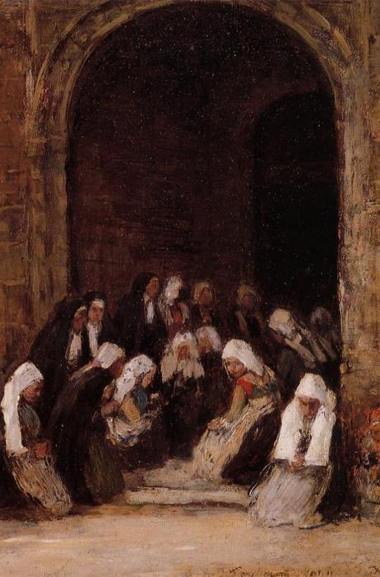
La crisis del federalismo: La primera reforma liberal (1833)
Valentín Gómez Farías se encargó de respetar y hacer cumplir la Constitución de 1824
Envió un comunicado a la Santa Sede, donde pidió al Papa Gregorio XVII que disminuyera la cantidad de los días festivos religiosos
y que se eliminaran los diezmos, primicias y fueros
Severo Sánchez Jesús Josué y Col. Historia de México (Libro de Texto), México, UAEMEX, 2016

Slide 43
Actividad
Tendencias Políticas | Características
Liberales
Conservadores
Yorkinos
Escoceses

Slide 44
Bibliografía
1. Severo Sánchez Jesús Josué y Col. Historia de México (Libro de Texto), México, UAEMEX, 2016
2. Nateras Estrada Felix y Col. Historia de México Siglos XIX, XXI (Antología), México, UAEMEX. 2013.
3. www.wikipediafotos.com
4. www.inehrm.gob.mx
5. www.google.com/images

